Slide 1

Test-LAB-3
Testing in Javascript

Slide 2
Prerequisiti
COMPUTER DI LABORATORIO o PERSONALE
Sistema node.js installato.
Accesso a Internet
Avere accesso all’account.
LA DURATA PREVISTA DI QUESTA ATTIVITÀ È DI 1-2 ORE DI 50 MINUTI.

Slide 3
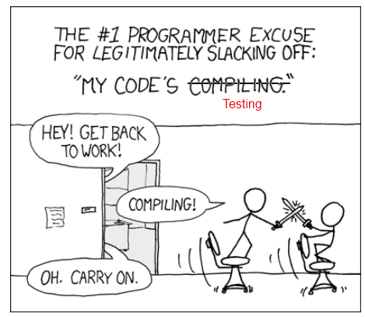

Slide 4
Note
Come sappiamo, in Javascript non esiste un framework unico di riferimento.
In questa breve demo ci concentreremo su Jest per i test di unità
Consiglio di usare VSCode/Codium, ma ovviamente potete usare qualsiasi IDE.

Slide 5
1.
Unit testing in JS
Jest in fast forward

Slide 6
Preparazione (fast-forward)
Installare node.js se non lo avete
Clonate da qui:
https://github.com/piffy/JavaScript-Jest-Testing-101
cd JavaScript-Jest-Testing-101/
npm install

Slide 7
Status
Se avete clonato correttamente, disponete di un sistema "ready to go" per sviluppare applicazioni Javascript testabili tramite Jest. Aprite il vostro editor (Codium, VSCode, VS, Eclipse, ...) e date un'occhiata ai diversi file.

Slide 8
Struttura
index.html è un file che si limita a richiamare lo script App.js
App.js contiene codice già pronto per essere utilizzato con Jest, quindi in forma "modularizzata" prevista dallo standard ES6 (righe 1..5). Questo codice contiene diversi errori, che dovrete trovare e correggere.
App.test.js contiene lo scheletro del codice di test. In particolare, per dare un tocco italianofilo, alcune istruzioni sono state tradotte in italiano (v. sotto).
Tutti gli altri file al momento non servono ma è meglio lasciarli.

Slide 9
Test di Jest
In un terminale, posizionatevi all'interno di questa cartella. Nel caso di codium/VSCode, potete fare click in basso su terminal. Lì scrivete
npm test
Questo lancia il sistema automatico di test di Jest, che viene lanciato automaticamente ogni volta che modificate un file. In questo caso, dovrebbe avere scritto qualcosa tipo:
Il test di esempio verifica che il valore di ritorno della funzione test() sia la stringa "test".
PASS src/App.test.js
test
✓ restituire test (2ms)
Test Suites: 1 passed, 1 total
Tests: 1 passed, 1 total
Snapshots: 0 total
Time: 0.67s, estimated 1s
Ran all test suites.

Slide 10
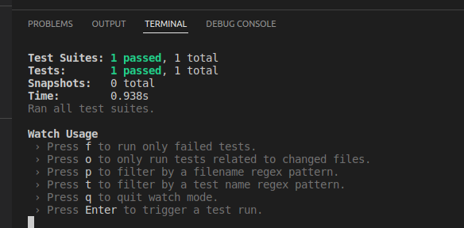
Eseguire test
$ npm run test

Slide 11
Funzionalità base di Jest
Il test non è altro che una successione di funzioni.
describe (in italiano descrivi) delimita una test suite, quindi una serie di test collegati. Come parametro richiede il nome della test suite.
test delimita un singolo test. Come parametro richiede il nome della test suite. Ha come sinonimo it (in italiano deve), in questo caso, in inglese, è d'uso che la prima parola del parametro sia "should".
expect (in italiano aspettatiChe) è la funzione che verifica il risultato. Le condizioni sono espresse da funzioni quali .toBe (uguaglianza stretta), toEqual (uguaglianza di valore), e moltissime altre.
Queste tre funzioni sono ampiamente sufficienti per un funzionamento base di Jest.

Slide 12
Funzionalità base di Jest
Il test non è altro che una successione di funzioni.
describe (in italiano descrivi) delimita una test suite, quindi una serie di test collegati. Come parametro richiede il nome della test suite.
test delimita un singolo test. Come parametro richiede il nome della test suite. Ha come sinonimo it (in italiano deve), in questo caso, in inglese, è d'uso che la prima parola del parametro sia "should".
expect (in italiano aspettatiChe) è la funzione che verifica il risultato. Le condizioni sono espresse da funzioni quali .toBe (uguaglianza stretta), toEqual (uguaglianza di valore), e moltissime altre.
Queste tre funzioni sono ampiamente sufficienti per un funzionamento base di Jest.

Slide 13
Primo test
Usando i comandi di cui sopra, scrivete un nuova test suite che verifica il funzionamento dell'inizializzazione. Intestate il conto a "Donald Trump" e verificate che la stampa del conto corrente risulti con il suo nome e contenga 0 Euro.
Questo codice non contiene errori.

Slide 14
Secondo test
Ora scrivere una nuova test suite che controlla la funzione versa(). Versate dapprima 100 Euro e controllate il risultato, quindi aggiungete un secondo test in cui versate ulteriori 50 euro, senza riazzerarlo.
Il codice contiene un errore, che dovrete rimuovere

Slide 15
Terzo test
Scrivere una nuova test suite che controlla la funzione preleva(). Verificate tre condizioni: un prelievo di danaro quando il saldo è positivo, un prelievo di danaro che porta il conto in rosso (ma superiore al limite di scoperto) e un prelievo di danaro oltre il limite - in questo caso il prelievo non dovrebbe essere effettuato. Controllare anche la somma prelevata. Anche in questo caso c'è un errore da rilevare e correggere.

Slide 16
Cheating
Se volete vedere una possibile soluzione, salvate e committate il vostro lavoro, quindi date il comando
git checkout soluzione1
Troverete sia la versione in cui il nome delle funzioni è in italiano sia quella in cui le funzioni sono in inglese
Il tutorial prosegue, ma noi oggi ci fermeremo qui.

Slide 17
Primo test
Create un file chiamato contobancario.test.js
const conto = require('./contobancario');
test('estratto conto', () => {
let risultato=conto.estrattoConto();
expect(risultato).toBe(": 0€");
});

Slide 18
Primo test
Inclusione del file da testare
(come modulo js)
const conto = require('./contobancario');
test('estratto conto', () => {
let risultato=conto.estrattoConto();
expect(risultato).toBe(": 0€");
});
Funzione di test (con lambda experession)
Act
Assert

Slide 19
More Jest
Fixtures
beforeEach(() => { ... });
afterEach(() => { ... });
beforeAll(() => { ... });
afterAll(() => { ... });
Altri Expect
expect(x).toBeGreaterThanOrEqual(3.5);
expect(x).toBeNull()
expect(x).toBeUndefined()
expect(x).not.toBeNull();
expect('Tolkien').toMatch(/lk/);
expect(["rosso","verde","blu"]).toContain('rosso');
expect(() => {x[-1]=0;}).toThrow(RangeError);

Slide 20
Checkpoint #1:
Sapete creare test di unità tramite Jest

Slide 21
2.
Selenium
microdemo
Notes:
https://docs.google.com/presentation/d/1MIqxEP3-kEBBBOIEMs6CwTXq1n12LJZveQokZ9Y_Qk8/edit?usp=sharing

Slide 22
Cos’è Selenium?
Selenium è un tool open source per la gestione automatizzata dei browser, utilizzato come framework di testing. Composto da diversi strumenti. In particolare, Selenium WebDriver è lo strumento che simula il comportamento di un utente reale all'interno di un browser: si usa per eseguire localmente o su macchine remote i test all'interno dei browser supportati (tutti i principali, come Firefox, Safari, Edge, Chrome, Internet Explorer...).

Slide 23
Installare webdriver
npm install --save selenium-webdriver chromedriver geckodriver
(gecko per Firefox)
Scaricare questo codice di prova: https://pastebin.com/0xFCkbuU e metterlo in un file seleniumtest.js
Eseguire con node seleniumtest.js

Slide 24
Puttin’ it all together
Mettere tutto assieme non è banale.
Vi consiglio di dare un’occhiata ai vari tutorial presenti sulla rete. Inoltre, Jest non è tanto diffuso per i test E2E, è più facile trovare aiuti per altri framework come Mocha o Jasmine.

Slide 25
Checkpoint #2:
Sapete come installare Selenium e Webdriver
Sapete scrivere uno script elementare
Avete le basi per costruite i vostri test e2e.

Slide 26
3.
Qualcosa di più significativo
TODO

Slide 27
Checkpoint #3:
?
?

Slide 28
GRAZIE!

Slide 29
Credits
Special thanks to all the people who made and released these awesome resources for free:
Presentation template by SlidesCarnival
Photographs by Startupstockphotos
Anil Gupta (www.guptaanil.com)
Pete Nicholls (github.com/Aupajo)
‏Armando Fox
Questo documento è distribuito con licenza CreativeCommon BY-SA 3.0

Slide 30
Presentation design
This presentation uses the following typographies and colors:
Titles: Dosis
Body copy: Roboto
You can download the fonts on these pages:
https://www.fontsquirrel.com/fonts/dosis
https://material.google.com/resources/roboto-noto-fonts.html
Orange #ff8700
You don’t need to keep this slide in your presentation. It’s only here to serve you as a design guide if you need to create new slides or download the fonts to edit the presentation in PowerPoint®

Slide 31
SlidesCarnival icons are editable shapes.
This means that you can:
Resize them without losing quality.
Change line color, width and style.
Isn’t that nice? :)
Examples:

Slide 32
😉
Now you can use any emoji as an icon!
And of course it resizes without losing quality and you can change the color.
How? Follow Google instructions https://twitter.com/googledocs/status/730087240156643328
✋👆👉👍👤👦👧👨👩👪💃🏃💑❤😂😉😋😒😭👶😸🐟🍒🍔💣📌📖🔨🎃🎈🎨🏈🏰🌏🔌🔑 and many more...

